Slide 1
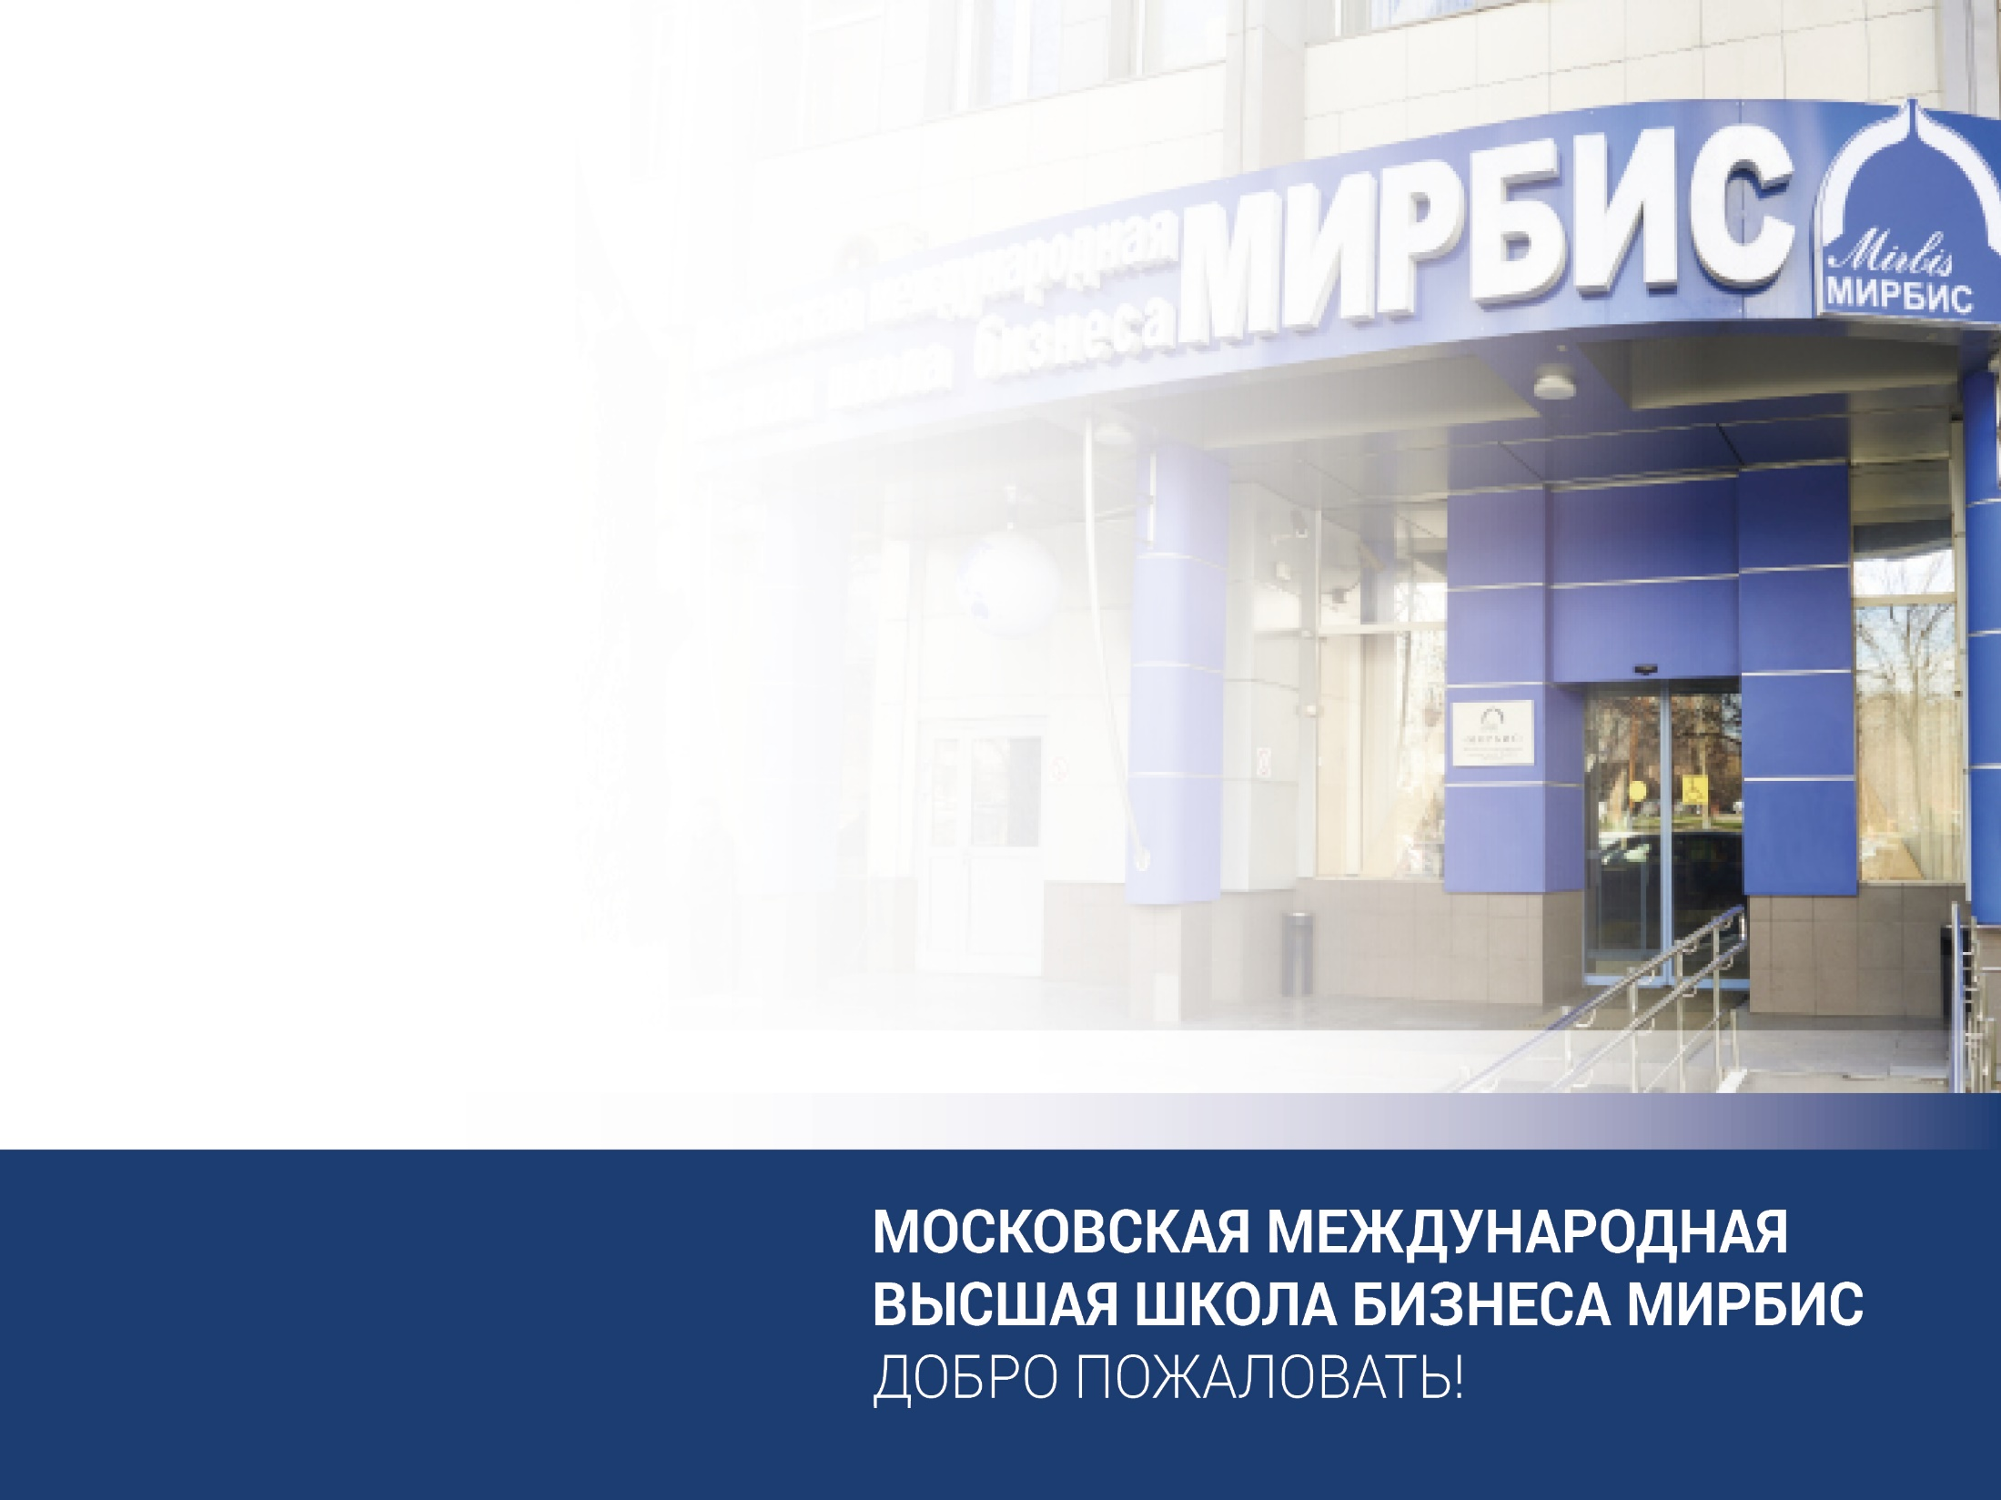

Москва
15.05.2021

Slide 2

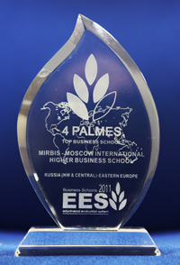
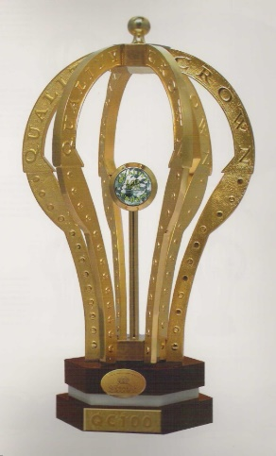
История МИРБИС
1988 год Создана Московская международная высшая школа бизнеса МИРБИС (Институт). Учредителями Института МИРБИС стали Московский институт народного хозяйства им. Г.В. Плеханова (в настоящее время — РЭУ им. Г.В. Плеханова) и Итальянское общество экономических исследований «НОМИЗМА».
1990 год В Институте МИРБИС впервые в России разработана программа мастера делового администрирования (МВА). В создании программы приняли участие ведущие ученые-практики 8 стран мира.
1993 год Впервые в России начинает функционировать, не имеющая аналогов, программа переподготовки офицеров «ДЕМОС» («Демилитаризация. Образование. Сотрудничество»), в рамках которой осуществлялась социальная адаптация офицеров Советской армии для гражданской жизни. Обучение прошли офицеры Балтийского и Северного флотов ВМФ, раненые в госпиталях и военнослужащие космодрома Байконур.
1995 год Институт МИРБИС получил статус Высшей школы.

Slide 3
История МИРБИС
с 2004 года программы МВА аккредитованы Международной ассоциацией МВА (АМВА), что свидетельствует о высоком качестве и соответствии ее международным требованиям к бизнес-образованию.
2012 год МИРБИС входит в состав учредителей Некоммерческого Партнерства «Национальный аккредитационный совет по деловому образованию России» (НАСДОБР). Программа МВА МИРБИС первая в России получает общественно-профессиональную аккредитацию.
c 2017 года Институт МИРБИС занимает 3 место по России в рейтинге лучших бизнес-школ, проводимом EdUniversal (международное рейтинговое агентство, специализирующееся на высшем образовании), уступив лишь бизнес-школам Санкт-Петербургского и Московского государственных университетов.
2019 год Институт прошел аккредитацию программ профессиональной переподготовки «Мастер делового администрирования (МВА)» и Executive Master of Business Administration (EMBA)» авторитетными независимыми ассоциациями: Международной ассоциацией АМВА, Национальной ассоциацией делового образования НАСДОБР

Slide 4
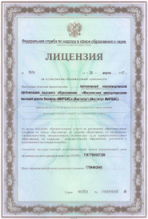
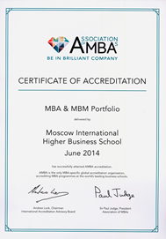
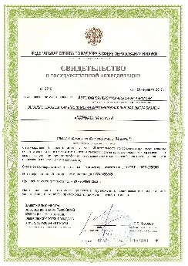

Институт МИРБИС
Аккредитации, лицензии, свидетельства
  Лицензия Рособрнадзора № 2574 от 29 марта 2017 г. (бессрочная)
  Свидетельство о государственной аккредитации № 2715 от 29.11.2017. Срок действия до 29.11.2023
Международная аккредитация АМВА Соответствие качества бизнес-образования международным стандартам. Аккредитованы программы МВА и Executive MBA
3-е место в России в категории "Top business school with significant international influence" (4 пальмы) по итогам голосования 1000 деканов крупнейших школ бизнеса мира (агентство Eduniversal)
  Европейское приложение к диплому
  (European Diploma Supplement)

Slide 5

МИРБИС: почему нас выбирают
ПРАКТИКООРИЕНТИРОВННЫЕ ПРОГРАММЫ!
программы разработаны с участием компаний-партнеров Института МИРБИС. Все практические занятия проходят на примерах из реального бизнес-опыта различных российских и международных компаний.
главная цель любого занятия – возможность дальнейшего применения полученных знаний на практике.
наших выпускников не нужно переучивать!
ОПЫТНЫЙ ПРЕПОДАВАТЕЛЬСКИЙ СОСТАВ, включающий как академическую профессуру, так и специалистов-практиков российского и зарубежного бизнеса, 3 из 5 преподавателей - владельцы бизнеса, руководители компаний или отделов, бизнес-консультанты и тренеры, большинство преподавателей нашего Института являются преподавателями на программах МВА.
КОМФОРТНЫЕ УСЛОВИЯ ОБУЧЕНИЯ: домашняя и дружелюбная атмосфера, при которой изучение даже самых трудных тем и предметов, дается легко!
НЕТ ПОТОКОВ! Занятия проходят в небольших группах, что позволяет уделить студенту больше внимания.

Slide 6
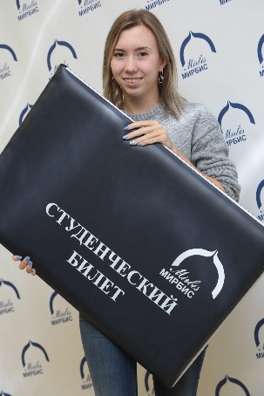
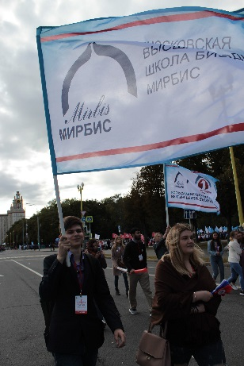
МИРБИС: почему нас выбирают
РАЗНООБРАЗИЕ! Образовательные технологии в учебном процессе: виртуальный класс, кейс-методы, ролевые и ситуационные игры, тренинги, мастер-классы, гостевые и выездные мероприятия.
ИНДИВИДУАЛЬНАЯ ТРАЕКТОРИЯ ОБУЧЕНИЯ!
Программы предусматривают 30% вариативности в выборе дисциплин. Поэтому со второго курса студенты сами формируют свою учебную программу, в соответствии с индивидуальными потребностями.
АКТИВНАЯ СТУДЕНЧЕСКАЯ ЖИЗНЬ!
участие в мероприятиях, направленных на сплоченность и поддержание/выявление творческих талантов
студенческий совет
возможность посещения всех мероприятий, которые проводятся в Институте МИРБИС, в том числе специальные курсы и авторские мастер-классы
СИСТЕМА ПООЩРЕНИЙ: гранты ректора на бесплатное обучение, скидки на различные периоды обучения

Slide 7
БАКАЛАВР МЕНЕДЖМЕНТА
Для лиц со средним общим и средним профессиональным образованием
Профиль:
Формат обучения:
УПРАВЛЕНИЕ КОМПАНИЕЙ
бесплатные (гранты Ректора для очной формы) и платные места
Очная | 4 года (8 семестров) | с понедельника по пятницу с 10.00-18.00
Очно-заочная | 4,5 года (9 семестров) | 3-4 вечера в неделю по будням с 19:00 до 22:15 или 2 раза в месяц по субботам и воскресеньям 10.00-19.20
Программа бакалавриата «Менеджмент» обеспечит студентов званиями о современных инструментах стратегического анализа, управления маркетингом, логистикой и дает обширные знания и навыки в различных областях менеджмента и маркетинга.
Благодаря освоению широкого круга компетенций в различных областях, программа позволяет выпускникам строить свою карьеру в проектных компаниях, HR-службах, подразделениях клиентского обслуживания, маркетинга и др., а также создавать и развивать собственный бизнес.

Slide 8
БАКАЛАВР МЕНЕДЖМЕНТА
Для лиц со средним общим и средним профессиональным образованием
Какие профильные дисциплины входят в программу?
Бизнес-планирование;
Организация предпринимательской деятельности;
Производственный менеджмент;
Маркетинг;
Учет и анализ;
Методы принятия управленческих решений;
Стратегический менеджмент;
Антикризисное управление компанией;
Тайм-менеджмент;
Конкурентная стратегия компании
и др.
Кем работают наши выпускники?
владельцы бизнеса и предприниматели;
руководители компаний;
директоры по развитию;
руководители функционального подразделения;
руководители проектов;
менеджеры международных проектов

Slide 9
Программа профессиональной переподготовки ЦИФРОВАЯ ТРАНСФОРМАЦИЯ
Междисциплинарный подход – это будущее высшего образования
МЕНЕДЖМЕНТ + ФИНАНСЫ + ИНФОРМАЦИОННЫЕ ТЕХНОЛОГИИ
Основной упор на цифровую трансформацию компаний и холдингов с использованием Корпоративных Информационных Систем
Два важных партнера в создании образовательной программы:
компании SAP и 1С – ведущие разработчики на российском рынке

Slide 10
Программа профессиональной переподготовки ЦИФРОВАЯ ТРАНСФОРМАЦИЯ
Пять направлений программы «ЦИФРОВАЯ ТРАНСФОРМАЦИЯ»:
Управление проектами цифровой трансформации
Автоматизация компаний и холдингов
Системный подход к внедрению информационных систем
Моделирование бизнес-процессов в цифровой среде
Анализ данных в информационных системах Business Intelligence

Slide 11
БАКАЛАВРИАТ
Что нужно, чтобы поступить?
У Вас среднее образование: | У Вас среднее профессиональное или высшее образование:
1. Сдать ЕГЭ не ниже указанных баллов: русский язык – 40, математика – 39, обществознание – 45 или история – 35 (на выбор) 2. Подать документы 3. Заключить договор и оплатить обучение | Подать документы 2. Сдать экзамены в Институте МИРБИС по русскому языку, математике, обществознанию 3. Заключить договор и оплатить обучение
Когда нужно принять решение?
 | Очная форма | Очно-заочная форма
Начало приема документов | 14 июня 2021 года | 14 июня 2021 года
Завершение приема документов | 16 августа 2021 года для выпускников колледжей 24 августа 2021 года для выпускников школ | 17 сентября 2021 года для выпускников колледжей 24 сентября 2021 года для выпускников школ
Срок завершения вступительных испытаний | 24 августа 2021 года | 24 сентября 2021 года
Начало занятий | 01 сентября 2021 года | 01 октября 2021 года

Slide 12
Институт МИРБИС
Что получит студент, когда завершит обучение?
Диплом ГОСУДАРСТВЕННОГО ОБРАЗЦА о высшем образовании
Диплом о профессиональной переподготовке по программе «Цифровая трансформация»
Европейское приложение к диплому (European Diploma Supplement)
Востребованную профессию и отличные карьерные перспективы

Slide 13

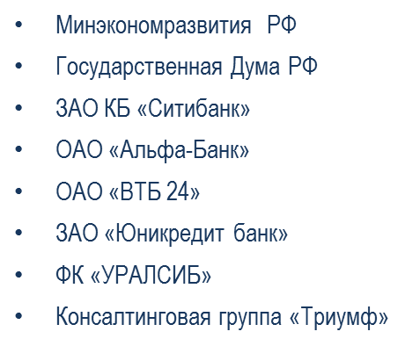
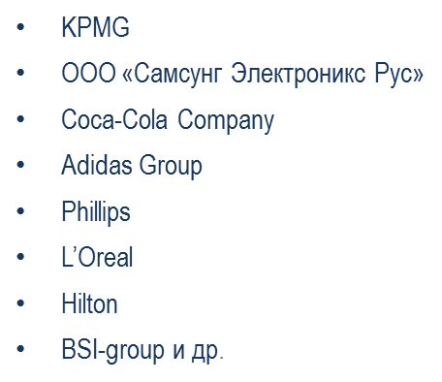
Институт МИРБИС
Карьера и трудоустройство
По данным мониторинга трудоустройства выпускников российских вузов, проводимым Минобрнауки России, 100% выпускников Института МИРБИС получают работу после окончания обучения. Средний уровень заработной платы и иных вознаграждений от работодателя в первый после окончания вуза год у выпускников Института МИРБИС составляет 75 194 рублей
83% выпускников бакалавриата и магистратуры Института МИРБИС работает по специальности

Slide 14
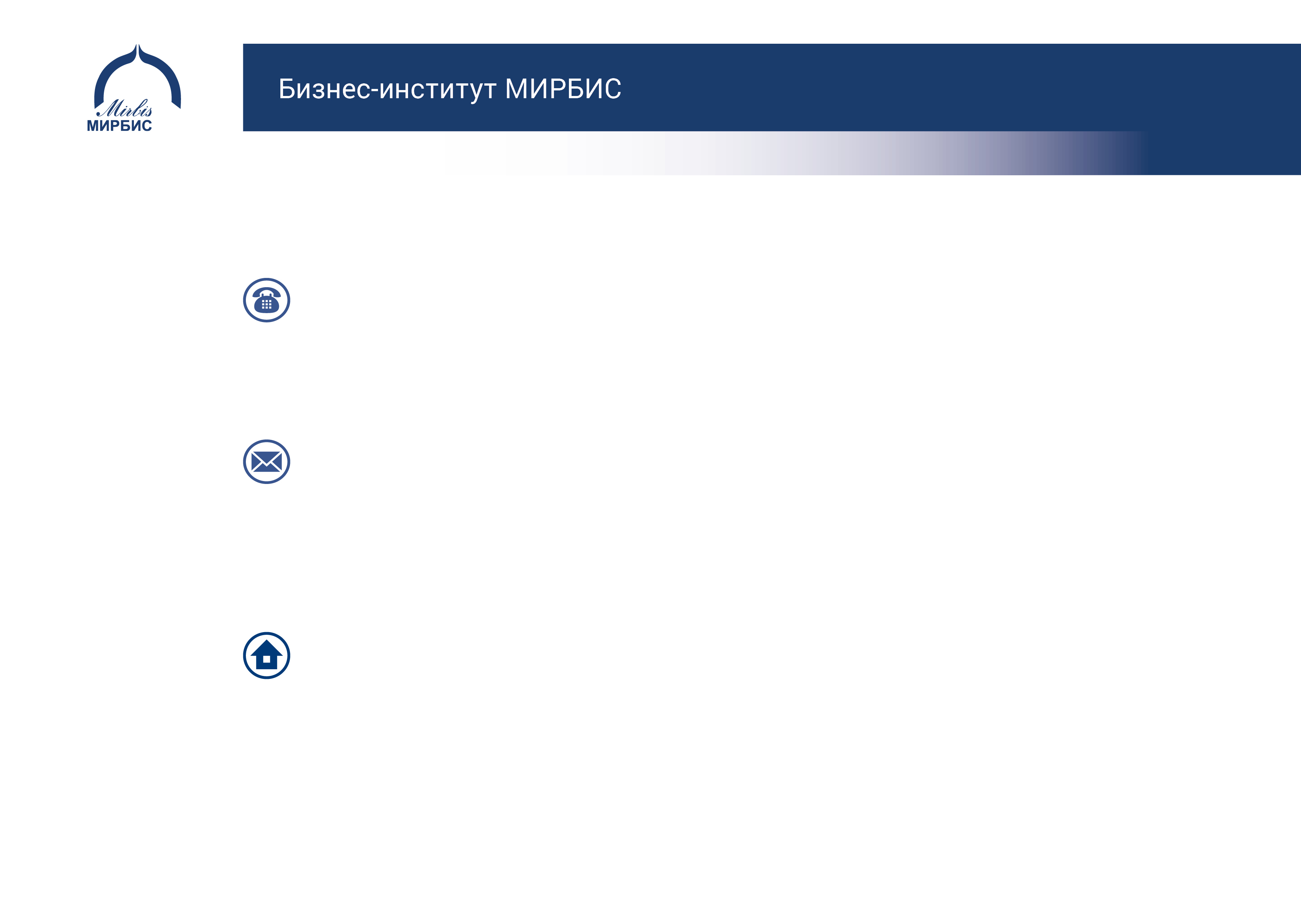
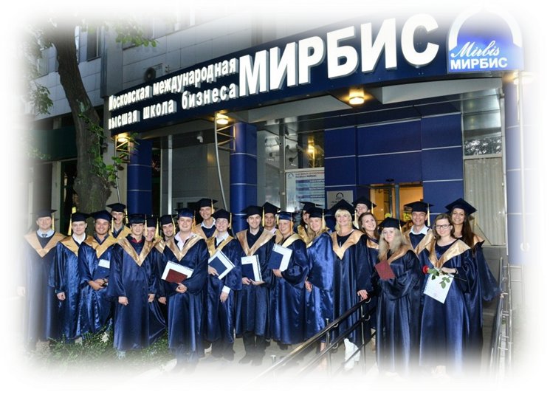
Приобщайтесь к миру безграничных возможностей
– приходите в МИРБИС! МЫ ЖДЕМ ВАС!
Телефоны: 8 (800) 301-41-80
+7 (499) 110 41 80
E-mail: pk@mirbis.ru
edu@mirbis.ru
Адрес: 109147, Москва,
ул. Марксистская, д. 34, корп.7
(ст. метро Марксистская, Пролетарская,
Таганская, Крестьянская застава)

